Slide 1
«Предметно-пространственная среда в ДОУ способствующая сенсорно – математическому развитию дошкольников».

Slide 2
Для успешной реализации программы по формированию элементарных математических представлений у дошкольников нужно организовать развивающую предметно – пространственную среду в группах. Согласно требованиям ФГОС развивающая предметно – пространственная среда должна быть:
• содержательно – насыщенной,
• трансформируемой;
• полифункциональной;
• вариативной;
• доступной;
ФГОС ДО требует
сделать процесс овладения элементарными математическими представлениями привлекательным, ненавязчивым, радостным.

Slide 3
ЗАДАЧИ ФЭМП В ДОШКОЛЬНОМ ВОЗРАСТЕ
Формирование системы элементарных математических представлений.
Формирование предпосылок математического мышления.
Формирование сенсорных процессов и способностей.
Расширение и обогащение словаря и совершенствование связанной речи.
Формирование начальных форм учебной деятельности.

Slide 4
УСЛОВИЯ, ПОМОГАЮЩИЕ ПРАВИЛЬНО СПЛАНИРОВАТЬ РАБОТУ МАТЕМАТИЧЕСКОМУ РАЗВИТИЮ ДОШКОЛЬНИКОВ
Владение методикой математического развития дошкольников
Знание особенностей формирования математических представлений у детей в зависимости от возраста и проблем в развитии
Знание возрастных особенностей детей данной группы
Знание индивидуальных особенностей детей своей группы.
Учёт имеющихся знаний у детей
Совместное планирование обоих воспитателей, работающих в одной группе
Повышение квалификации воспитателя путем изучения педагогического опыта и современных требований к математическому развитию дошкольников

Slide 5
СРЕДСТВА ФЭМП
Оборудование для игр и занятий (наборное полотно, счетная лесенка, фланелеграф, магнитная доска, доска для письма, и др.)
Комплекты дидактического наглядного материала (игрушки, конструкторы, строительный материал, демонстрационный и раздаточный материал, наборы «Учись считать» и др.)
Литература (методические пособия для воспитателей, сборники игр и упражнений, книги для детей, рабочие тетради и др.)

Slide 6
КРАТКОЕ СОДЕРЖАНИЕ РАЗДЕЛОВ ПРОГРАММЫ ПО ФЭМП В ДОУ
«Количество и счет»: представления о множестве, числе, счете, арифметических действиях, текстовых задачах.
«Величина»: представления о различных величинах, их сравнения и измерения (длине, ширине, высоте, толщине, площади, объеме, массе, времени).
«Форма»: представления о форме предметов, о геометрических фигурах (плоских и объемных), их свойствах и отношениях.
«Ориентировка в пространстве»: ориентировка на своем теле, относительно себя, относительно предметов, относительно другого лица, ориентировка на плоскости и в пространстве, на листе бумаги (чистом и в клетку), ориентировка в движении.
«Ориентировка во времени»: представление о частях суток, днях недели, месяцах и временах года; развитие «чувства времени».

Slide 7
При проектировании предметно-развивающей среды, связанной с математическим развитием дошкольников, необходимо уделять внимание таким компонентам как пространство, время, предметное окружение.
Каждый этот компонент способствует формированию у ребенка:
опыта освоения средств
способов познания и взаимодействия с окружающим миром
опыта возникновения мотивов новых видов деятельности,
опыта общения со взрослыми и сверстниками.
При этом мы должны помнить, что личность формируется в деятельности и эффективность влияния предметно - развивающей среды на математическое развитие ребенка обусловлена его активностью в этой среде.

Slide 8
С целью математического развития детей дошкольного возраста предлагается размещать
в группе:
— игры, предметы и игровые материалы,
с которыми ребенок действует преимущественно
самостоятельно или в совместной со взрослым и
сверстниками деятельности (геометрический конструктор, пазлы, настольные и дидактические игры);
— учебно-методические пособия, модели, используемые взрослым в процессе обучения детей
(числовая лесенка, модель числового ряда, наглядные пособия, обучающие книги, рабочие тетради и т.д.);
— оборудование для осуществления
детьми разнообразных деятельностей
(материалы для экспериментирования, календари,
часы, измерительные приборы).

Slide 9
Успешно сформировать ЭМП у дошкольников возможно лишь при достаточном разнообразном оборудовании и правильном его подборе и размещении в каждой возрастной группе. Воспитателю необходимо знать особенности организации среды в каждой возрастной группе.

Slide 10
Для детей раннего возраста
Пирамидки (6 - 10 элементов),
Объемные вкладыши из 5 -10 элементов (миски, конусы, коробки с крышками разной формы)
Матрешки (5 - 7 элементов)
Доски с вкладышами (с основными формами, разделенными на 2 - 3 части)
Набор плоскостных геометрических форм
Набор для забивания: молоточек с втулками(пластмассовые)
Сортировочный ящик с прорезями разной формы
Рамки с 2 - 3 видами застежек (шнуровка, пуговицы, крючки, кнопки)
Панно или дидактическое пособие, выполненное в виде мягконабивного животного или предмета (черепахи, крокодила, божьей коровки, машины и т.д.) с разнообразными застежками и съемными элементами
Чудесный мешочек с набором объемных геометрических форм (5 - 7 элементов)
Красочное панно (коврик) или крупная мягконабивная игрушка из тканей различной фактуры (дидактическая юбка)
Игрушки-головоломки (сборно- разборные из 2 – 3 элементов)
Набор шумовых баночек

Slide 11
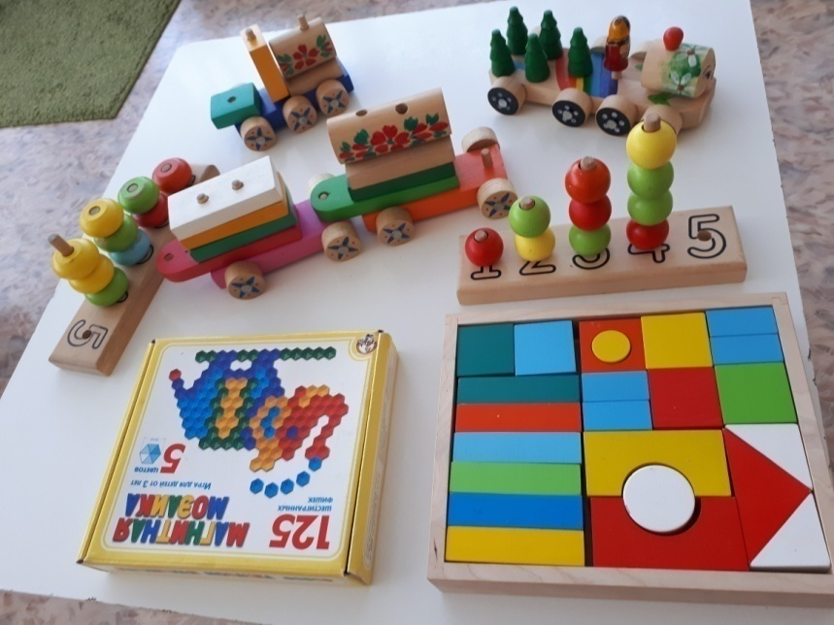
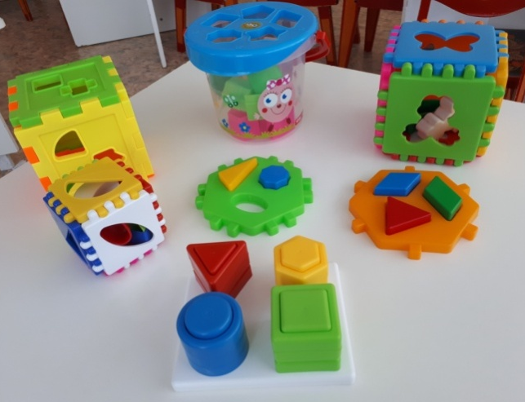
• Дидактические игры на цвет, форму, величину, развитие тактильных ощущений;
• Атрибуты, материалы для игр с песком и водой;
• Наглядный материал по сенсорному воспитанию;
• Настольно-печатные игры;
• Картотека художественного слова по ознакомлению детей с сенсорными эталонами.
• Приборы-помощники: увеличительное стекло, песочные часы, магниты, мерные ложки, резиновые груши разного объема.

Slide 12
Для младшей группы.
набор плоскостных и объёмных геометрических фигур (разнообразные);
блоки Дьенеша и рабочие карточки к ним;
развивающие карточки «Много, один, ни одного»;
раздаточный материал на каждого ребёнка;
наборное полотно на каждого ребёнка;
разрезные картинки;
матрёшки; дидактические игры типа «Геометрическое лото», «Найди такой же», «Большой — маленький», «Разложи по порядку» и т.д.;
яркие ленты разной ширины и длинны;
браслеты для определения правой руки;
картинки для рассматривания и определения положения предмета относительно другого предмета (бабочка на цветке, лягушка справа от цветка и т.д.);
фигуры для конструирования на фланелеграфе;
развивающие карточки «Геометрическая мозаика»;
разнообразные конструкторы и схемы простейших построек;
интерактивные презентации о фигурах и формах предметов.

Slide 13
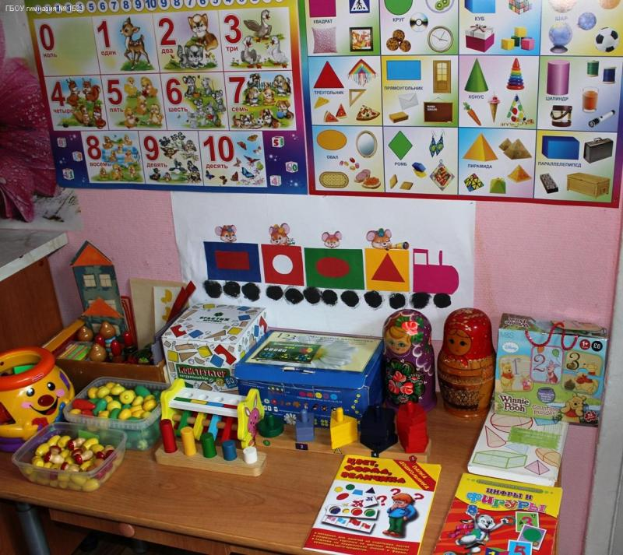

Slide 14
Для средней группы.
дидактические игрушки и настольные игры, развивающие у детей умения:
- ориентироваться в пространстве и времени;
-сравнивать предметы по различным признакам - размеру, форме, цвету, назначению и т. д. ;
- составлять ряды из одинаковых предметов по убыванию или возрастанию того или иного признака: объема, высоты, интенсивности цвета и т. д. ;
Дидактические игры:
-игры для понимания символики, схематичности и условности («На что похоже?», «Дострой»);
-модели: числовая лесенка, ряд величин, спиралевидные модели на познание временных отношений;
-игры для освоения величинных, числовых, пространственно-временных отношений («Составь такой же узор»);
-игры с алгоритмами, включающие 3-5 элементов («Выращивание дерева») и т. п.
Развивающие игры: «Сложи узор», «Точки», «Уголки», «Уникуб», «Блоки Дьенеша», «Палочки Кюизенера», рамки-вкладыши Монтессори и т. д. в соответствии с возрастными задачами.

Slide 15
Для детей старшего дошкольного возраста.
Трафареты, линейки и другие измерительные эталоны;
дидактические игры, развивающие умения:
-создавать множества (группы предметов) из разных по качеству элементов (предметов разного цвета, размера, формы, назначения; звуков, движений);
умение понимать отношение рядом стоящих чисел ;
умение устанавливать последовательность различных событий.
Дидактические игры:
- игры для деления целого предмета на части и составление целого из частей («Дроби», «Составь круг»);
- игры с цифрами, монетами;
- игры для развития числовых представлений и умений количественно оценивать разные величины. («Сравни и подбери») ;
- Игры с алгоритмами («Вычислительные машины»).
- Модели числовых и временных отношений («Числовая лесенка», «Дни недели»).
- Календарь, модель календаря.
Развивающие игры:
- игры, развивающие психические процессы: шахматы, шашки, нарды, лото-бочонки и т. п.
часы-конструктор, весы;
- игры Никитина, блоки Дьенеша, палочки Кюизенера, игры Воскобовича и др. в соответствии с возрастными задачами- игры Никитина, блоки Дьенеша, палочки Кюизенера, игры Воскобовича.

Slide 16
Математическое содержание игровой деятельности при взаимодействии с предметно-развивающей средой способствует формированию у детей способности свободно ориентироваться в пространстве и времени, развитию самооценки, самоконтроля, самостоятельности, формированию навыков
самоорганизации, самопознания,
самовыражения, которые помогут им легко адаптироваться к школьной жизни.

